Slide 1
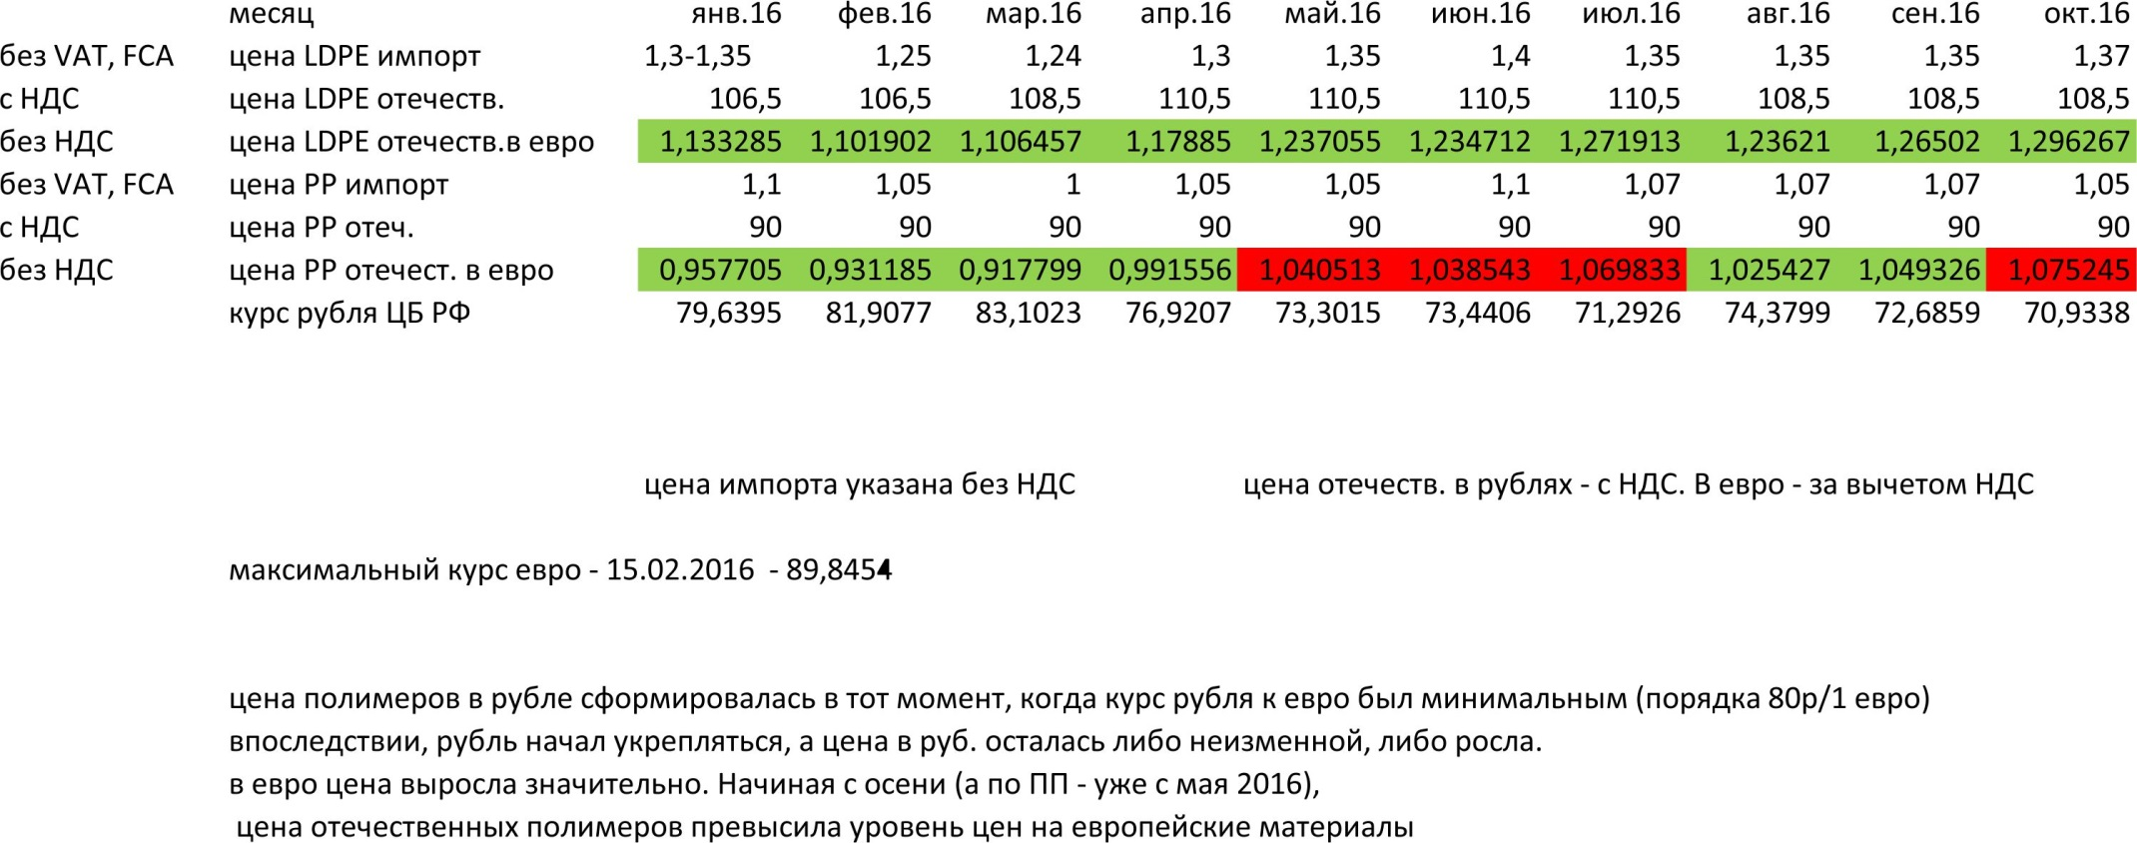
Динамика цен на LDPE и PP
(2016)

Slide 2
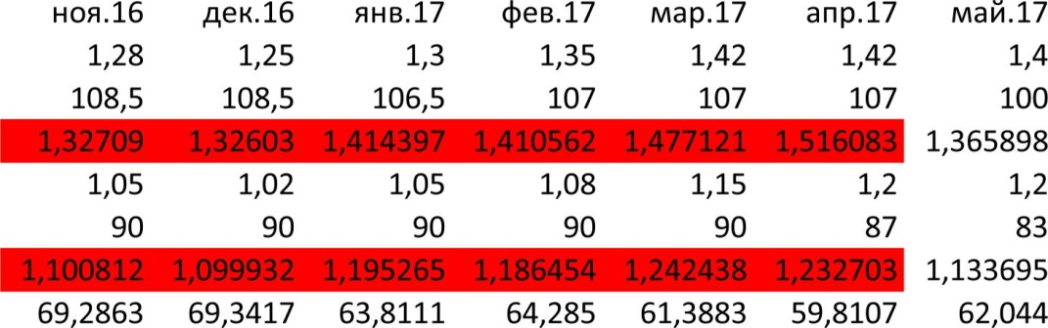
Динамика цен на LDPE и PP
(2016)

Slide 3

Объединение предпринимателей, занятых в сфере производства и поставки изделий из пластмасс и полимеров

Slide 4

НО «Союз переработчиков пластмасс»
Некоммерческая организация, объединяющая свыше 35 организаций, в том числе научно-исследовательских и образовательных институтов в сфере производства изделий из пластмасс и оборудования для данной отрасли.
Основная задача объединения – консолидация мнения и продвижение общих интересов отрасли.
Основная цель – формирование стратегии развития отрасли, как одной из основных в сфере обрабатывающей промышленности в малом и среднем бизнесе.
Было создано в 2006 году в форме НП и реорганизовано в 2016 как НО «Союз переработчиков пластмасс».
Является членом НП «ОПОРА» (Опора России).

Slide 5
Основные функции НО «СПП»
(на текущий момент)
Для гос. органов:
Выдача экспертных заключений по вопросам законодательства, отраслевых стандартов и технологии.
Для предпринимателей (членов НО «СПП»):
Обобщение мнений и интересов малых предприятий, их коллективная защита и продвижение через гос. органы.

Slide 6
Регулирование VS Рынок
Расшифровка заголовка:
Регулируемый рынок против нерегулируемого рынка.
Свободный рынок остается в любом случае, но инструменты повышения доходности в сфере обработки должны быть созданы.. Нет возможности зарабатывать – не будет интереса у предпринимателей. Не это ли препятствует развитию МСБ в стране? Обрабатывающая промышленность МСБ «задавлена» поставщиками сырья.
Нерегулируемый рынок привел к тому, что:
Торговая наценка при производстве пластмасс – до 100%
Торговая наценка при производстве изделий из них – до 30%
Российские нефтехимики продают свою продукцию в России по мировым ценам (иначе они теряют прибыль). С учетом доставки в РФ импортных гранул – российский рынок становится для них премиальным (!). Поэтому для российских переработчиков нет преимущества применения российских гранул – все гранулы стоят как импортные.
Пусть это будет регулирование с участием НКО, как ключевого инструмента.

Slide 7
Консолидированная закупка основного сырья (стр.1)
Чем отличается коммерческая организация от некоммерческой ?
Первая создана для образования прибыли для акционеров, а вторая для решения своих уставных задач. И та и другая могут заниматься коммерческой деятельностью.
В коммерческой организации владелец решает, что и как делает организация. В некоммерческой организации – Общее собрание, и избранный им исполнительный орган управления.
Организации обоих типов самоуправляются. Но коммерческая организация управляется владельцем, а некоммерческая коллективом из ее членов. Этот второй принцип управления и обеспечивает соблюдение прав всех членов организации вне зависимости от размеров «пакетов их акций». В некоммерческих организациях акций нет, есть только участники, у которых равные права и равные обязанности.
Законодательных ограничений для совершения сделок у НКО нет, если этот вид деятельности не противоречит ее уставу.

Slide 8
Консолидированная закупка основного сырья (стр.2)
НО «СПП» одним из первых предложил поставщикам крупнотоннажных пластмасс использовать возможности объединять потребности мелких переработчиков и выступать перед поставщиками основного сырья, как единый контрактодержатель.
Цель – переработчики получат скидки за объем, и смогут получать дополнительную выгоду.
В отличие от коммерческой компании – некоммерческая организация может иметь очень маленькую наценку, что даст возможность всем участникам рынка больше зарабатывать. Наценка регулируется внутренними правилами некоммерческой организации.
Государство получит больше налогов от производственной деятельности. Ресурсы, получаемые от такой торговой деятельности, будут использоваться Союзом переработчиков пластмасс для выполнения своих основных функций на пользу государства – формирование качественного экспертного мнения по вопросам технологии, стандартизации и законодательства.

Slide 9
Консолидированная закупка основного сырья (стр.3)
Российская промышленность, по примеру Китая, восстановит отраслевые главки в тех областях, где отрасль обработки объединена типом основного сырья.
Российская обрабатывающая промышленность в сфере МСБ получит отраслевую структуру на базе НКО, необходимую для качественного развития.
На сегодня только одна нефтехимическая компания вплотную подошла к заключению прямого договора с НО «СПП» на поставку своей продукции. Очевидно, что и Союз переработчиков пластмасс будет рассматривать ее, как своего стратегического партнера в дальнейшей работе.
Это шаг к развитию внутреннего потребления нефтехимического сырья (его локальной переработки). Расширение применения российского сырья внутри страны встречно повысит доход российских нефтехимических компаний.

Slide 10
Управление промышленностью
(происходит всегда через профильный орган исполнительной власти)
2 основных подхода:
А) Лоббистский (через активные отраслевые объединения).
Б) «Центриский» (через законодательно оформленный статус межотраслевой некоммерческой организации).
В первом случае финансирование отраслевых объединений осуществляется самостоятельно за счет дифференцированных взносов и государственные органы учитывают мнения отраслевых объединений в своей работе (модель в США).
Во втором случае по аналогии с Германской моделью существует обязательное членство (по закону) в НКО, объединяющей всю промышленность (производственные предприятия всех отраслей) и торговые компании. Данная организация имеет общие с НКО механизмы управления, и за счет платного обязательного членства в ней получает ресурсы, необходимые для выполнения ряда функций как для государства, так и для своих членов. Эти функции прописаны в ее уставе.
Иными способами работа с промышленностью не происходит.

Slide 11
Основная задача и цель создания структуры управления промышленным развитием
Улучшение условий работы малого и среднего бизнеса в производственной сфере.
Цель – довести пропорцию МСБ в ВВП страны до показателей в Стратегии развития МСП до 2030 года.
(по данным Стратегии развития МСП до 2030 года: Доля малых и средних предприятий в ВВП страны сократилась до 32,4% в 2014 году, из них доля средних предприятий в ВВП страны сократилась до 3,9%. Доля оборота средних предприятий во всем МСБ составляет не более 12%).
Для сравнения в Великобритании доля МСБ в ВВП страны составляет 49,8%.
Цель Стратегии – увеличить долю МСБ в ВВП страны до 46%.

